Slide 1
TERME MESLEKİ VE TEKNİK ANADOLU LİSESİ

Slide 2
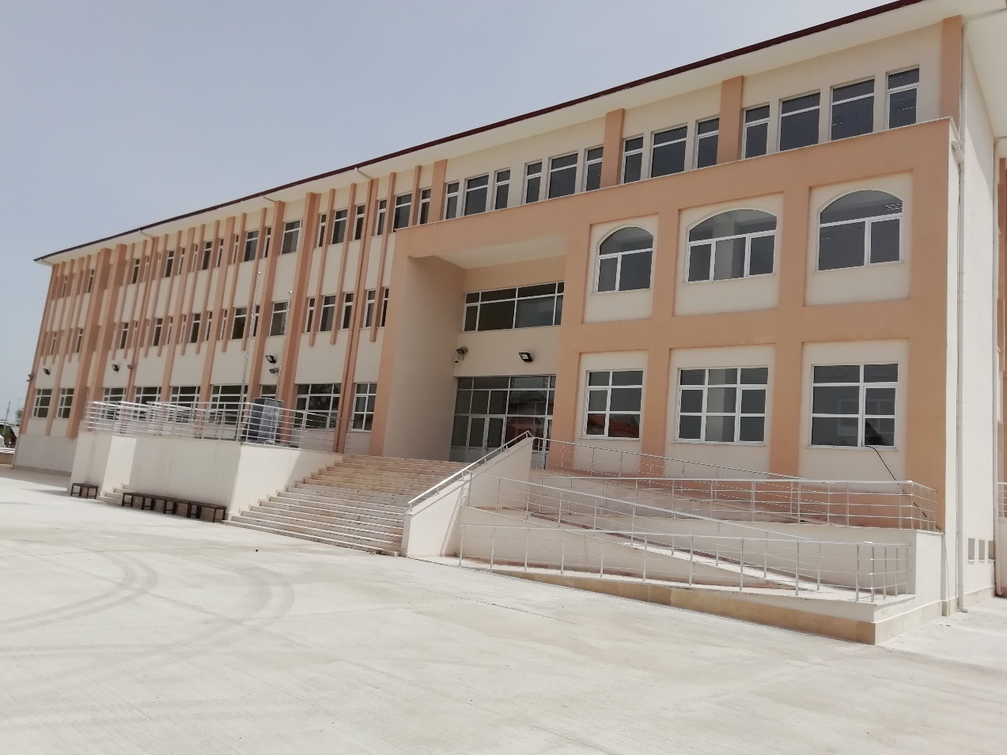
OKULUN TARİHÇESİ
YENİ BİNAMIZ

Slide 3
Terme Mesleki ve Teknik Anadolu Lisesi 1998 yılında açılmıştır. 1998-1999 eğitim-öğretim yılında 75 öğrenci ile eğitim - öğretime başlayarak Elektrik, Metal İşleri, Mobilya ve Dekorasyon bölümlerinden oluşan üç değişik dalda faaliyet göstermiştir.

Slide 4
Terme' de bulunan işletmelerdeki esnafların yoğun talepleri üzerine okulumuz bünyesinde 2000 yılında Mesleki Eğitim Merkezi açılmıştır. 2000-2001 eğitim-öğretim yılında 210 öğrenci ile eğitim - öğretime başlanmıştır. Çırak öğrencilere kalfalık eğitimi, kalfalara ustalık eğitimi, ustalara da usta öğreticilik eğitimi verilmektedir. Mesleki Eğitim Merkezi, okulumuz bünyesinde 2018-2019 eğitim-öğretim yılında da faaliyetlerine devam etmektedir. Mesleki Eğitim Merkezimizde, çırakların teorik eğitiminin yanı sıra gerekli şartları yerine getiren kalfa ve usta adaylarına, başarılı olmaları durumunda kalfalık ve ustalık belgeleri verilmektedir. 2004-2005 eğitim-öğretim yılında Mesleki ve Teknik Anadolu Lisesi bünyesine “Bilgisayar Bölümü” de eklenmiştir. Okulumuz 2018-2019 eğitim-öğretim yılında dört alan ve 5 dal ile eğitim öğretim faaliyetlerine devam etmektedir.

Slide 5
BÖLÜMLERİMİZ

Slide 6
BİLİŞİM TEKNOLOJİLERİ ALANI

Slide 7
BÜNYESİNDE WEB PROGRAMCILIĞI VE BİLGİSAYAR TEKNİK SERVİSİ DALLARINI BULUNDURAN BÖLÜMÜMÜZDE 10. SINIFTA 15, 11. SINIFTA 13, 12. SINIFTA 17 OLMAK ÜZERE TOPLAM 45 ÖĞRENCİ BULUNMAKTADIR.

Slide 8
ELEKTRİK/ELEKTRONİK TEKNOLOJİLERİ ALANI

Slide 9
BÜNYESİNDE ELEKTRİKLİ EV ALETLERİ VE PANO TESİSAT VE PANO MONTÖRLÜĞÜ DALLARINI BULUNDURAN BÖLÜMÜMÜZDE 10. SINFTA 15, 11. SINIFTA 23, 12. SINIFTA 29 OLMAK ÜZERE TOPLAM 67 ÖĞRENCİ BULUNMAKTADIR.

Slide 10
METAL TEKNOLOJİLERİ ALANI

Slide 11
BÜNYESİNDE METAL DOĞRAMA VE KAYNAKCILIK DALLARINI BULUNDURAN BÖLÜMÜMÜZDE 10. SINIFTA 15, 11. SINIFTA 18, 12. SINIFTA 27 OLMAK ÜZERE TOPLAM 60 ÖĞRENCİ BULUNMAKTADIR.

Slide 12
MOBİLYA VE İÇ MEKAN TEKNOLOJİLERİ ALANI

Slide 13
BÜNYESİNDE İÇ MEKAN VE MOBİLYA DALINI BULUNDURAN BÖLÜMÜMÜZDE 10. SINIFTA 12, 11. SINIFTA 8, 12. SINIFTA 9 OLMAK ÜZERE TOPLAM 29 ÖĞRENCİ BULUNMAKTADIR.

Slide 14
projelerimiz

Slide 15
MESLEKİ EĞİTİMİN TANITIMI VE AHİLİK
GELECEĞİN USTASI, MÜHENDİSİ, ÖĞRETMENİ OLACAK ÖĞRENCİLERİMİZİ MESLEK AHLAKI YÖNÜNDEN GELİŞTİRMEK, AYRICA OKULUMUZU SEÇMEYİ DÜŞÜNEN 8. SINIF ÖĞRENCİLERİNE OKULUMUZU TANITMAKTIR.

Slide 18
SAĞLIĞIN İÇİN BİSİKLETİNLE OKULA
MİLLİ EĞİTİM MÜDÜRLÜĞÜ VE TERME BELEDİYESİ İŞBİRLİĞİ İLE İLÇE OKULLARIMIZA BİSİKLET PARK ALANLARI YAPARAK ÖĞRENCİLERİ BİSİKLET KULLANIMINA TEŞVİK ETMEKTİR.

Slide 21
BAŞARILARIMIZ

Slide 22
9. MEB ULUSLARARASI ROBOT YARIŞMASI SERBEST KATEGORİDE İKİNCİLİK

Slide 23
ORDU ÜNİVERSİTESİ 3. ULUSAL ROBOT YARIŞMASI MİNİ SUMODA DÖRDÜNCÜLÜK

Slide 24
ORDU ÜNİVERSİTESİ 4. ULUSAL ROBOT YARIŞMASI MİNİ SUMODA İKİNCİLİK

Slide 25
23. ULUSAL BİLİM OLİMPİYATLARI BİLİŞİM DALINDA KARADENİZ ÜÇÜNCÜLÜĞÜ

Slide 26
YILDIZ TEKNİK ÜNİVERSİTESİ 4. YILDIZ ROBOCON’17 ROBOT YARIŞMASINDA MİNİ SUMODA DÖRDÜNCÜLÜK

Slide 27
SAMSUN M.E.M. 2015/2016 EĞİTİMİN YILDIZLARI YILIN SOSYAL PROJE OKULU

Slide 28
SAMSUN M.E.M. 2016/2017 EĞİTİMİN YILDIZLARI YILIN SOSYAL PROJE OKULU

Slide 29
AÇILMASI İÇİN TEKLİF EDİLEN BÖLÜMLER

Slide 30
MOTOR TEKNOLOJİLERİ ALANI

Slide 31
KİMYA TEKNOLOJİLERİ ALANI

Slide 32
NEDEN MESLEK LİSESİ
• Mesleki ve Teknik Anadolu Liselerinde okuyan öğrenciler diğer normal liselerdeki öğrenciler gibi tüm kültür derslerini en iyi şekilde okulda alırlar. Bunun yanında da meslek bilgisi derslerini alırlar.
• Mesleki ve Teknik Anadolu Liselerin, varolan bölümlerinden mezun olanlar, 3795 sayılı Kanuna göre TEKNİSYEN unvanı ile istihdam edilirler.
• Yüksek öğretime devam etmeyenlerin iş bulmaları ve mesleklerinde ilerlemeleri daha kolay olmaktadır.
• Öğretim süresi dört yıl olan meslekî ve teknik orta öğretim kurumlarını bitirenlere 3308 sayılı kanuna göre Ustalık Belgesinin yetki ve sorumluluklarına sahip İŞ YERİ AÇMA BELGESİ verilir.

Slide 33
UNUTMAYIN!
Meslek yaşamı anlamlı kılar.
Size toplum içinde bir yer sağlar.
Meslek bir statü sembolüdür.
Meslek size bir sorumluluk yükler.
Gerçekleştirebileceğiniz performansı ortaya koyar.
Meslek olgunlaşmanızı sağlar ve yaratıcı olmanıza olanak sağlar.
Meslek ekonomik özgürlük sağlar.
Meslek kendinizi gerçekleştirmeyi sağlar.

